Slide 1
TRƯỜNG TIỂU HỌC PHÚC LỢI
TUẦN 16
Toán
Luyện tập

Slide 3
NÉM BÓNG RỔ

Slide 4
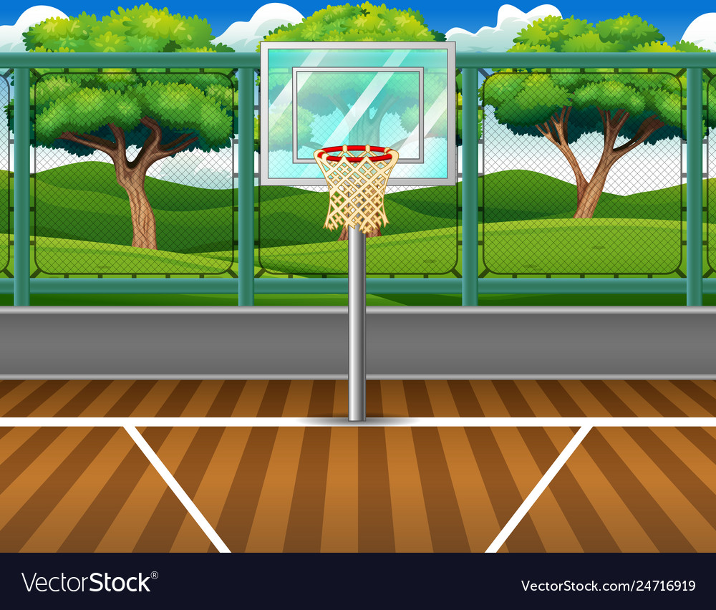
16 + 24 : 4=
next
10
12
22
Notes:
Bấm vào quả bóng

Slide 5
40 + 20 - 15 = ?
next
35
55
45

Slide 6
56 – 2 x 5 = ?
next
46
260
270

Slide 8
Thứ … ngày … tháng … năm 2022
Bài 38: Biểu thức số, tính giá trị của biểu thức số
Luyện tập (108)

Slide 9
YÊU CẦU CẦN ĐẠT
- Tính giá trị biểu thức số
-Vận dụng vào giải toán liên quan tính giá trị biểu thức ( biết sử dụng tính chất kết hợp của phép cộng)

Slide 10
1
Biểu thức nào có giá trị lớn nhất? Biểu thức nào có giá trị nhỏ nhất?
= 5 x 4
= 40 : 4
A. 5 x (6 – 2)
C. (16 + 24) : 4
= 20
= 10
GTNN
B. 5 x 6 – 2
= 30 - 2
= 16 + 6
D. 16 + 24 : 4
= 28
= 22
GTLN

Slide 11
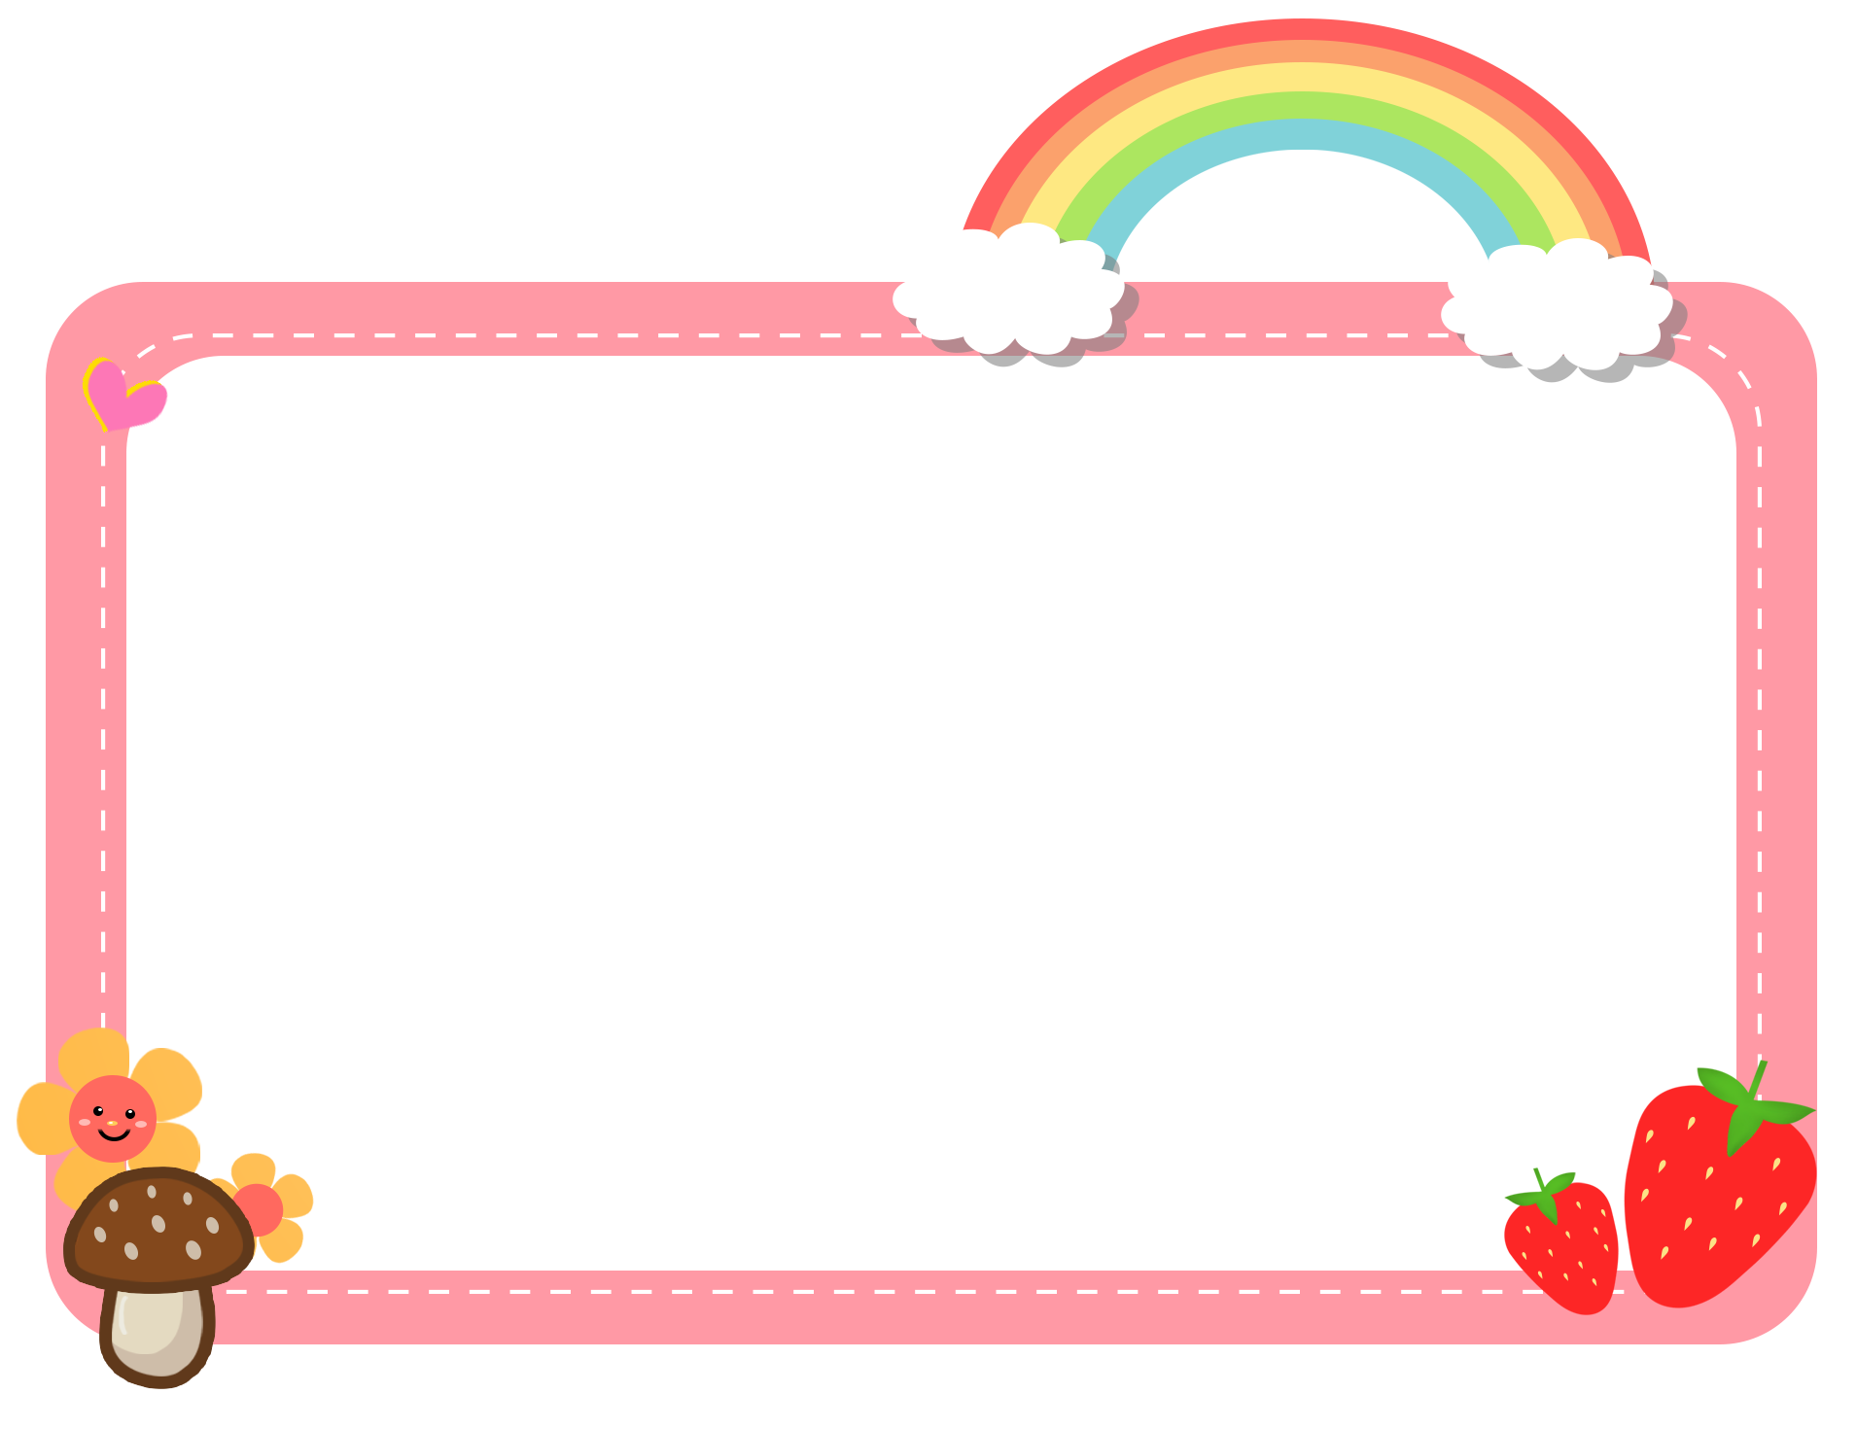
4
Mai có 4 hộp bút màu, Mai cho Mi 2 hộp. Hỏi Mai còn lại bao nhiêu chiếc bút màu? Biết mỗi hộp có 10 chiếc bút màu.
Tóm tắt
Có : 4 hộp
Cho : 2 hộp
Mỗi hộp: 10 chiếc
Còn lại : ? bút

Slide 12
4
Mai có 4 hộp bút màu, Mai cho Mi 2 hộp. Hỏi Mai còn lại bao nhiêu chiếc bút màu? Biết mỗi hộp có 10 chiếc bút màu.
Bài giải:
Mai còn lại số hộp bút là:
4 – 2 = 2 (hộp)
Mai còn lại số bút màu là:
10 x 2 = 20 (bút)
Đáp án: 20 bút

Slide 13
4
Mai có 4 hộp bút màu, Mai cho Mi 2 hộp. Hỏi Mai còn lại bao nhiêu chiếc bút màu? Biết mỗi hộp có 10 chiếc bút màu.
Cách 2
Bài giải:
Mai còn lại số bút màu là:
10 x (4 – 2) = 20 (bút)
Đáp án: 20 bút

Slide 14
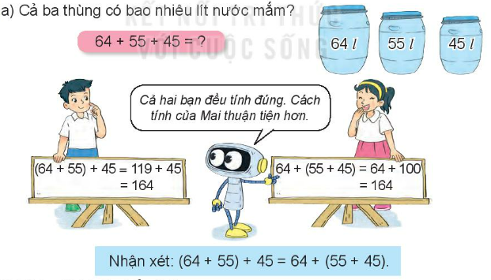
HS đóng vai Nam, Mai, Rô - bốt nêu cách tính biểu thức :
64 + 55 + 45
3
Muốn tính tổng của 3 số hạng ta làm thế nào?
Muốn tính tổng của 3 số hạng ta có thể tính tổng 2 số hạng đầu trước hoặc 2 số hạng sau trước rồi cộng số hạng còn lại.

Slide 15
3b
Tính giá trị biểu thức
123 + 80 + 20
207 + 64 + 36
= 123 + (80 +20)
= 123 + 100
= 223
= 207 + (64 + 36)
= 207 + 100
= 307

Slide 16
Em cần nhớ
Hoàn thành bài tập.
Xem trước bài tiếp theo: So sánh số lớn gấp mấy lần số bé.

